Slide 1
44
ACTIVIDAD FÍSICA EN PACIENTES CON EPOC GRAVE DE ALTO RIESGO.ESTUDIO PROSPECTIVO.
Francisco Marín Sánchez, Eva Cabrera César, Esther Sánchez, Alba Toro López, Ana Aguilar Gálvez, Álvaro Martínez Mesa, José Luis Velasco Garrido
H. Universitario Virgen de la Victoria
INTRODUCCIÓN
MATERIAL Y MÉTODOS
La actividad física hoy en día tiene gran relevancia por sus resultados positivos en la salud.
El objetivo de este estudio es analizar la actividad física (AF) en pacientes con EPOC grave que están en fase de estabilidad clínica y estudiar las posibles asociaciones con variables pronóstico de la EPOC.
Estudio observacional prospectivo entre los meses de noviembre de 2019 y febrero de 2020 en pacientes diagnosticados de EPOC grave según la Guía Española de la EPOC (GesEPOC), dispongan o no de oxígeno domiciliario, en fase de estabilidad clínica.
Los pacientes han sido incluidos de forma aleatoria desde la consulta externa de EPOC del Servicio de Neumología.
La actividad física se medió mediante el cuestionario de AF de Minnesota. Todos ellos han firmado el consentimiento informado y el estudio ha sido aprobado por el comité de ética.

Slide 2
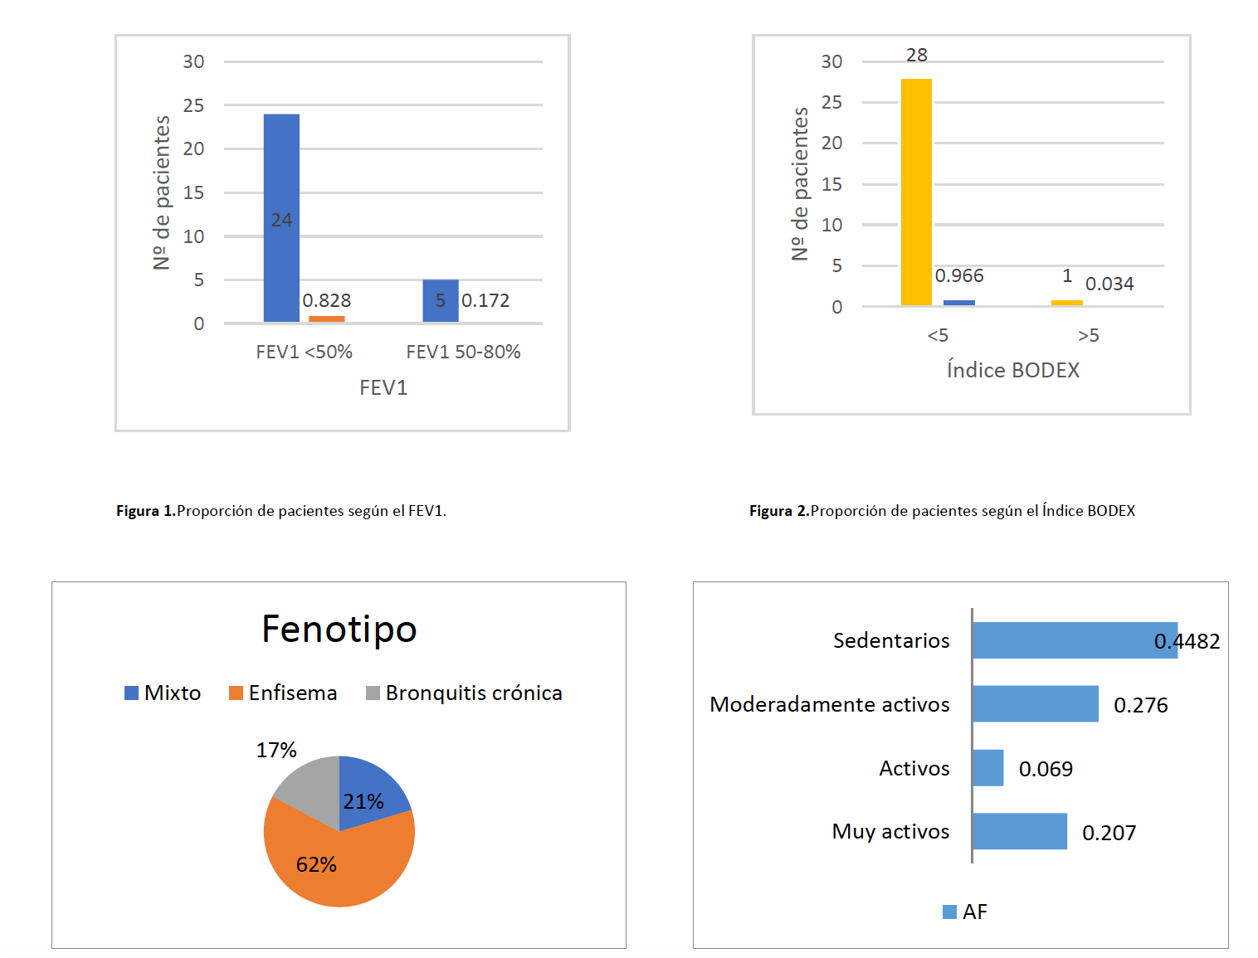
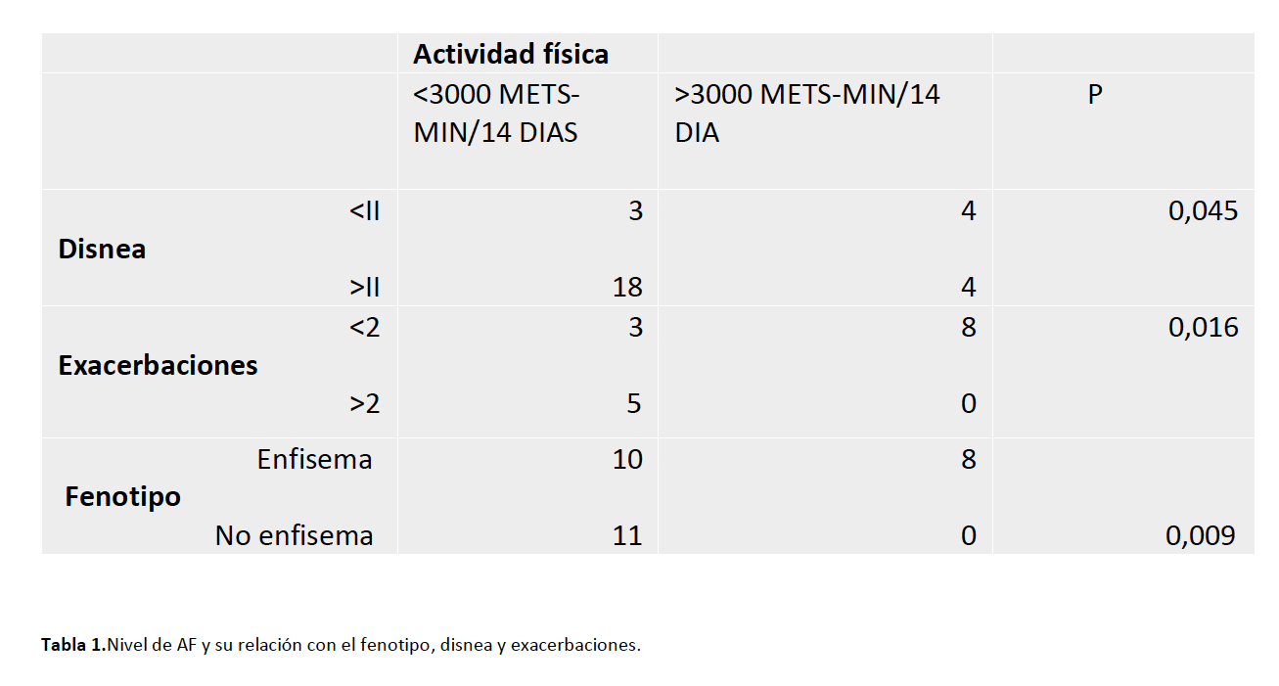
CONCLUSIONES
-Este estudio permite mejorar el conocimiento del nivel de AF de nuestros pacientes.
-Se evidencia una baja AF se asocia con mayor exacerbaciones, mayor grado de disnea y al EPOC fenotipo enfisema.
-La inactividad física origina más limitaciones y probablemente un empeoramiento de su calidad de vida. La actividad física debe considerarse un objetivo terapéutico que debe ser abordado desde las fases iniciales de la enfermedad.

